Slide 1
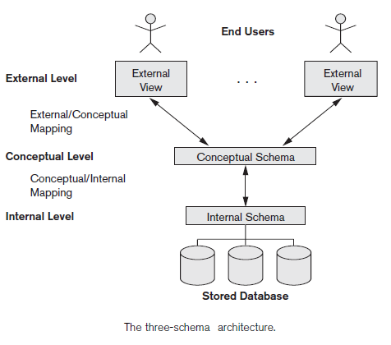
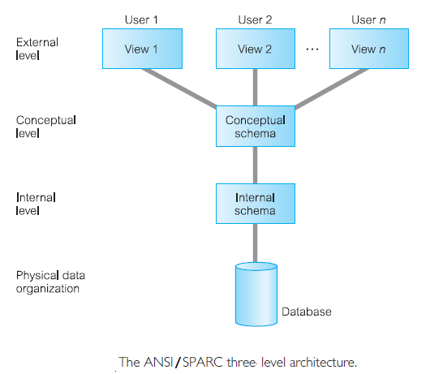
Three-Schema Architecture and Data Independence
数据库系统的三层模式体系结构
由美国国家标准化协会（ANSI）下属的机构标准规划和需求委员会（SPARC）发布制定
外模式
概念模式
内模式
Notes:
1

Slide 2
Three-Schema Architecture and Data Independence
数据库系统的三层模式体系结构
内模式（internal schema）
内层对应内模式
用于描述数据库的物理存储结构
内模式使用物理数据模型，描述数据库的存取路径和数据存储的全部细节
Notes:
2

Slide 3
Three-Schema Architecture and Data Independence
数据库系统的三层模式体系结构
概念模式（conceptual schema）
概念模式可以简称为模式！
中间层为概念层（conceptual level ），对应概念模式
用于为所有用户描述整个数据库的结构
概念模式注重描述实体、数据类型、联系、用户操作和约束，并隐藏了物理存储结构的细节
使用表示型数据模型（E-R模型）来描述概念模式
使用实现型数据模型（OO模型）来进行概念模式设计
Notes:
3

Slide 4
Three-Schema Architecture and Data Independence
数据库系统的三层模式体系结构
外模式（external schema）
外层（external level）或视图层（view level），对应若干外模式（也叫做子模式Sub Schema）或用户视图（user view）
每个外模式描述了特定用户组感兴趣的一部分数据库，并且对该组用户隐藏数据库的其他部分
Notes:
4

Slide 5
Three-Schema Architecture and Data Independence
数据库系统的三层模式体系结构
ANSI 三层体系结构在数据库技术的发展中有着非常重要的地位
清楚地将用户的外层、系统的概念层和内部的存储层分离开来
有利于数据库的设计
三层体系结构在数据库设计中广泛地应用着
三层模式体系结构为用户直观理解数据库中的模式层提供了方便的工具。
Notes:
5

Slide 6
Three-Schema Architecture and Data Independence
数据库系统的三层模式体系结构
大多数DBMS 并不完全地或清晰地分为三层，而是在某种程度上支持三层模式的体系结构
一些较早的数据库在概念模式中包括物理层的细节
在大多数支持用户视图的DBMS 中，将外模式定义在与描述概念层信息的相同数据模型中
Oracle RDBMS使用SQL外模式的定义
有些DBMS 允许在概念层和外层使用不同的数据模型
IBM的DBMS （UDB，Universal Data Base）
使用关系模型来描述概念模式
使用面向对象的模型来描述外部模式
Notes:
6

Slide 7
Three-Schema Architecture and Data Independence
数据库系统的三层模式体系结构
三层模式仅仅是对数据的描述；数据实际上仅存储在物理层
每个用户组只需关注自己的外模式
DBMS 必须将在外模式中指定的请求转化为针对概念模式的请求，并进而转化为对内模式的请求以实现对存储的数据库进行处理。
如果是一个数据库检索请求，那么从存储在数据库中提取出的数据必须经过格式转化，来匹配用户外部视图所要求的格式。
在各层之间完成请求和结果转换的处理过程被称为映射（mapping）
映射工作会耗费时间！
Notes:
7

Slide 8
Three-Schema Architecture and Data Independence
数据库系统的两级映射
DBMS负责这三类模式之间的映射（mapping）
DBMS必须检查每个外模式是否能由概念模式导出，并使用概念模式中信息，完成内模式和外模式之间的映射
Notes:
8

Slide 9
Three-Schema Architecture and Data Independence
数据库系统的两级映射
概念层到内部层的映射
概念模式通过概念层到内部层的映射，与内模式相联系。
通过概念层到内部层的映射，DBMS就可以在物理存储中找出构成概念模式中的逻辑记录的实际记录，以及对逻辑记录操作过程中应当遵守的约束
允许概念模式中的逻辑记录和内模式中的物理记录在实体名称、属性名称、属性顺序、数据类型等方面存在不同
外部层到概念层的映射
外模式通过外部层到概念层的映射，与概念模式相联系。
允许DBMS将用户视图中的名称映射到概念模式中相应的部分
Notes:
9

Slide 10
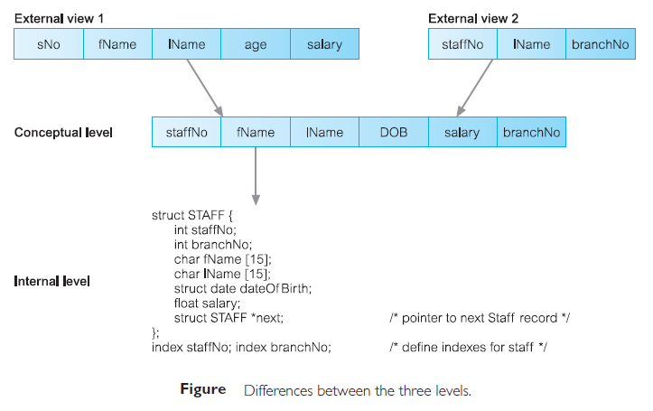
Three-Schema Architecture and Data Independence
数据库系统的两级映射
例：
Notes:
10

Slide 11
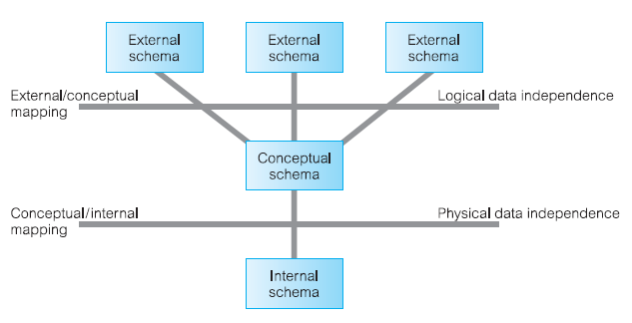
Three-Schema Architecture and Data Independence
数据独立性
三层模式的主要目的是保证数据的独立性
对较低层的修改不会对较高层产生影响
两种类型的数据独立性
逻辑数据独立性
外模式不会受概念模式变化的影响
物理数据独立性
概念模式不会受内模式变化的影响
谁独立谁变化！上一层不变化！
Notes:
11

Slide 12
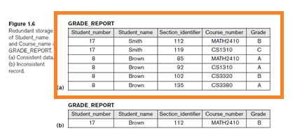
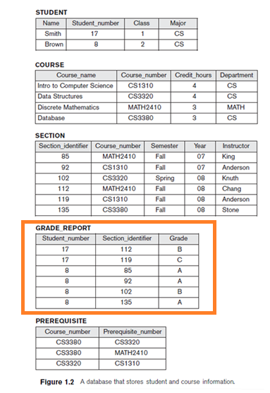
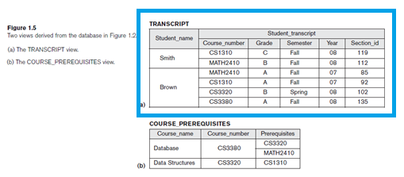
Three-Schema Architecture and Data Independence
例：逻辑数据独立性
将图1.2中的GRADE_REPORT修改为图1.6的GRADE_REPORT
多了两个属性（student_name 和 course_number）
图1.5a TRANSCRIPT 外模式不受影响！
Notes:
12

Slide 13
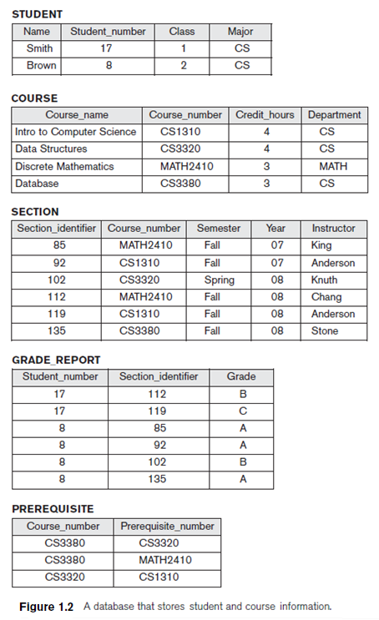
Three-Schema Architecture and Data Independence
例：物理数据独立性
列出2008年秋季所有的课程单元
使用Semester和year来检索图1.2中的SECTION表
通过对SECTION表进行全表扫描实现查询
通过索引来实现查询（创建这两列上的组合索引）
为了提高检索性能，创建新的存取结构
虽然改变了存取路径，但不影响查询结果！
Notes:
13

Slide 14
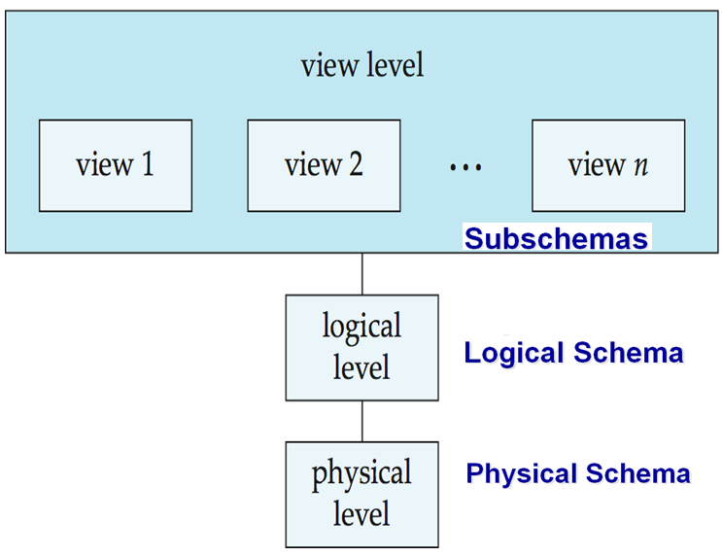
Three-Schema Architecture and Data Independence
例：物理数据独立性
同一个公司研发的软件产品
具有相同的概念模式（模式）
在不同的客户现场部署时，具有不同的内模式（物理数据库模式）
Notes:
14

